Slide 1
Электронное обучение как приоритетное направление развития системы ДПО
Николаева Татьяна Викторовна, к.п.н., декан факультета повышения квалификации ОГБОУ ДПО «Костромской областной институт развития образования»

Slide 2
Программа развития ОГБОУ ДПО КОИРО
Повышение качества образовательной деятельности института
регламентация деятельности структур повышения квалификации в региональной системе образования;
формирование и функционирование системы профессионального развития сотрудников института;
организационное, методологическое, методическое и дидактическое обеспечение модернизации региональной модели повышения квалификации;
индивидуализация образовательного процесса;
сопровождение и координация методических служб

Slide 3
Инновационный проект
Дистанционное обучение и on-line обучение в системе повышения квалификации и переподготовки
Исследовательский проект «Исследование time management ресурса и оценка рациональности подготовки и оформлении курсовых модулей в среде LMS»
Электронное обучение в СДО LMS (апробация технологий разработки, организации и проведения дистанционных курсов на основе электронного обучения)
Оn-line обучение в рамках РСМО в системе LMS (включение дистанционных методических объединений в мероприятия по повышению квалификации, аттестации, организационно-методическое сопровождение слушателей в межкурсовой период)
Электронное обучение в реализации программ профессиональной переподготовки

Slide 4
Электронная информационно-образовательная среда
Портальная платформа Microsoft Share Point Server
программный комплекс, организующий единое информационное пространство и предоставляющий доступ к необходимой информации, а также возможность интерактивного взаимодействия
СДО Share Point LMS
автоматизирует управление учебным процессом;
ЭОР и ПО для создания дистанционных курсов
IspringSuite7
Каталог дистанционных курсов и модулей
Сайт дистанционного ПК и ПП
делает учебный процесс прозрачным для участников;
дает возможность организовать интерактивное учебное взаимодействие, создавать и редактировать образовательный контент
ЭОР по подготовке к ЕГЭ

Slide 5
Методическое сопровождение преподавателей http://www.lms.eduportal44.ru/dpk/org/SitePages/Методическая%20учеба.aspx
Разработаны и реализуются дистанционные курсы
Технология создания и оформления учебного контента дистанционного курса
​ДМО как ресурс профессионального общения педагогов
​Дистанционное обучение и on-line обучение в системе повышения квалификации
​Сервисы Web 2.0 в электронном обучении
​Электронное обучение в системе повышения квалификации
Методика образовательного процесса с применением ДОТ

Slide 6
Сайт дистанционного повышения квалификации и профессиональной переподготовки
http://www.lms.eduportal44.ru/dpk/org/SitePages/%D0%94%D0%BE%D0%BC%D0%B0%D1%88%D0%BD%D1%8F%D1%8F.aspx

Slide 7
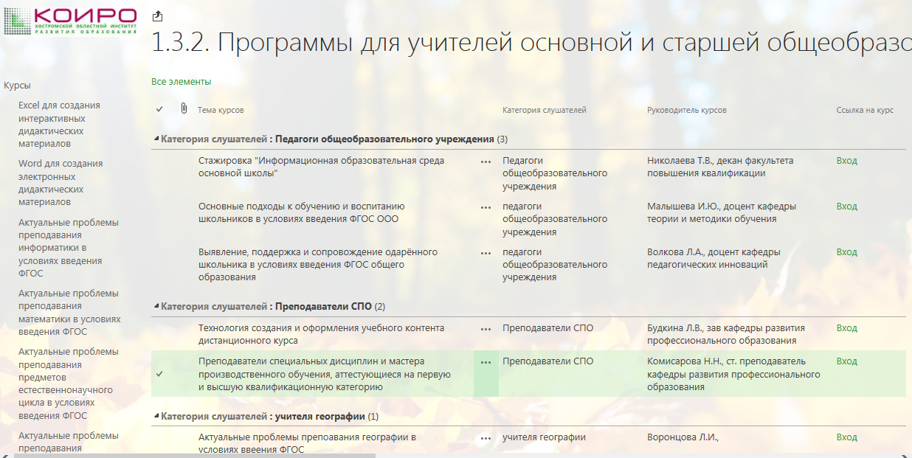
Каталог дистанционных курсов

Slide 8
Образовательный контент

Slide 9
Вебинары

Slide 10
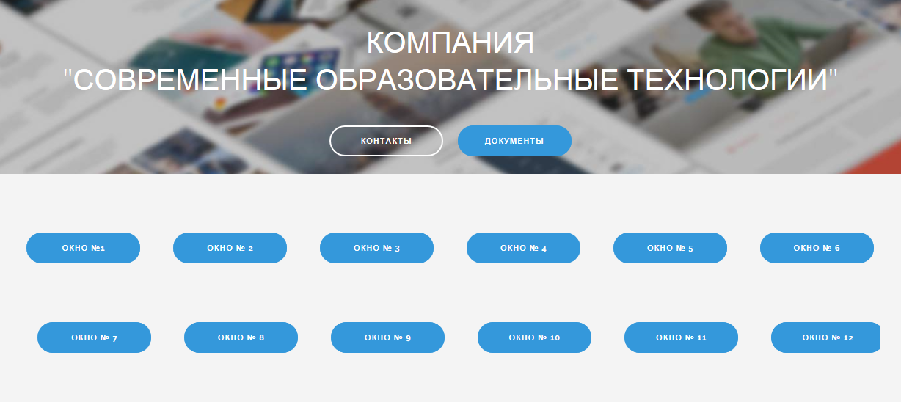
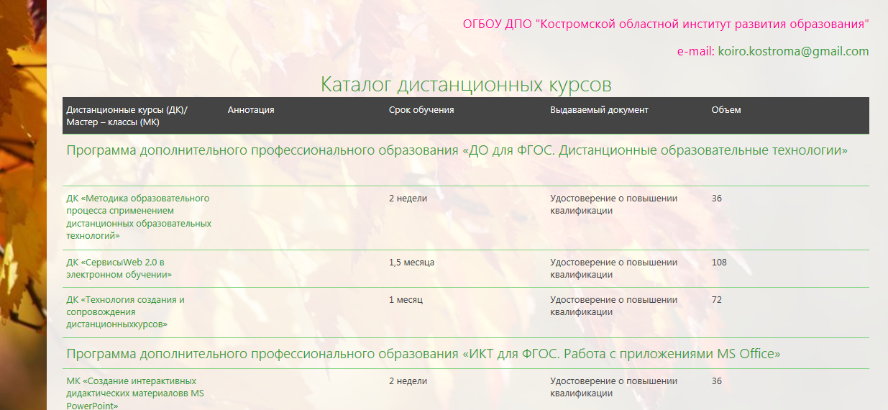
Сотрудничество Федеральный инновационный образовательный проект «Развитие образовательных учреждений Российской Федерации как современных информационно - коммуникационных центров»
Совместно с ООО «Современные образовательные технологии» (г. Тюмень) организуется и проводится обучение работников системы образования по ДПО, реализуемым с использованием электронного обучения (в каталоге представлено 48 дистанционных курсов)

Slide 11
Спасибо за внимание!
Контактная информация:
Николаева Татьяна Викторовна, декан факультета повышения квалификации ОГБОУ ДПО «Костромской областной институт развития образования»
Адрес: ул. Ив. Сусанина, д. 52, ауд. 13
Тел. (4942) 31-77-91
E-mail: nikolaevatat@gmail.com

